Slide 1
Angular JS
Route

Slide 2
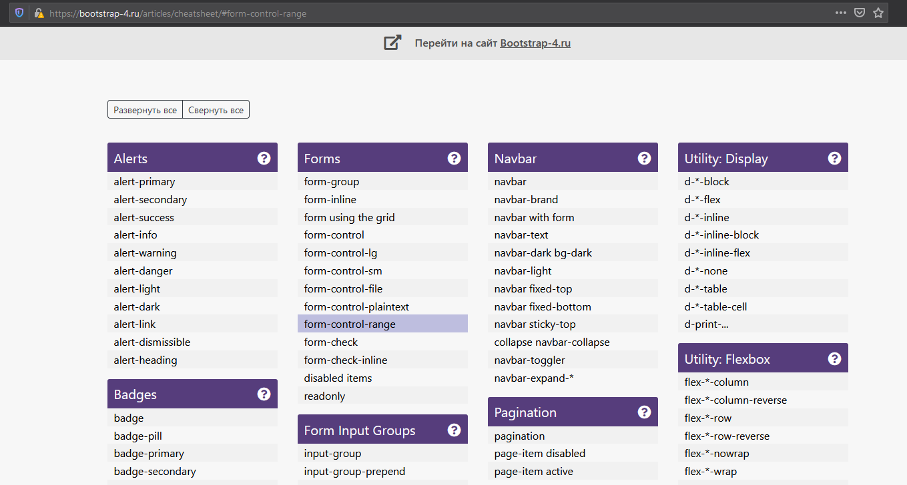
<a href="#!/main">main</a>
<ul class="menu"> <li><a href="#!/view1">view1</a></li> <li><a href="#!/view2">view2</a></li> <li><a href="#!/view3">view3</a></li> <li><a href="#!/view4">view4</a></li> <li><a href="#!/view5">view5</a></li> <li><a href="#!/view6">view6</a></li> <li><a href="#!/view7">view7</a></li> </ul>
<div ng-view></div>
<a href="#!/main">main</a>
<ul class="menu"> <li ng-repeat=“view in viewes">
<a href="#!/{{view}}">{{view}}</a>
</li> </ul>
<div ng-view></div>

Slide 3
var app = angular.module("myApp", ["ngRoute"]);
app.config(function ($routeProvider) {
$routeProvider .when("/:idView/:idSubView", { template: "<p> Some text with {{subView}}}</p>",
controller: "subViewCtrl" }) .when("/:idView/", { template: "<p> Some text with {{view}}}</p>", controller: “viewCtrl" }) .when("/main", { templateUrl : "main.htm", controller: "mainCtrl" }) .otherwise({ template : “just some text", controller: "mainCtrl" }); });
app.controller('mainCtrl', function ($scope) { // можно что-то сделать или ничего не делать });
app.controller('viewCtrl', function ($scope, $routeParams) { // переменная $routeParams позволяет нам знать значения переменных idView и idSubView // даннйы контроллер предназначен для обработки idView var currentIdView = $routeParams.idView; // зная idView // складываем в переменную $scope.view нужную информацию $scope.view = "присваиваем нужное значение"; }); app.controller('moduleCtrl', function ($scope, $routeParams) { // переменная $routeParams позволяет нам знать значения переменных idView и idSubView // даннйы контроллер предназначен для обработки idView и idSubView var currentIdView = $routeParams.idView; var currentidSubView = $routeParams.idSubView; // зная idView и idSubView // складываем в переменную $scope.subView нужную информацию $scope.subView = "присваиваем нужное значение"; });

